Slide 1
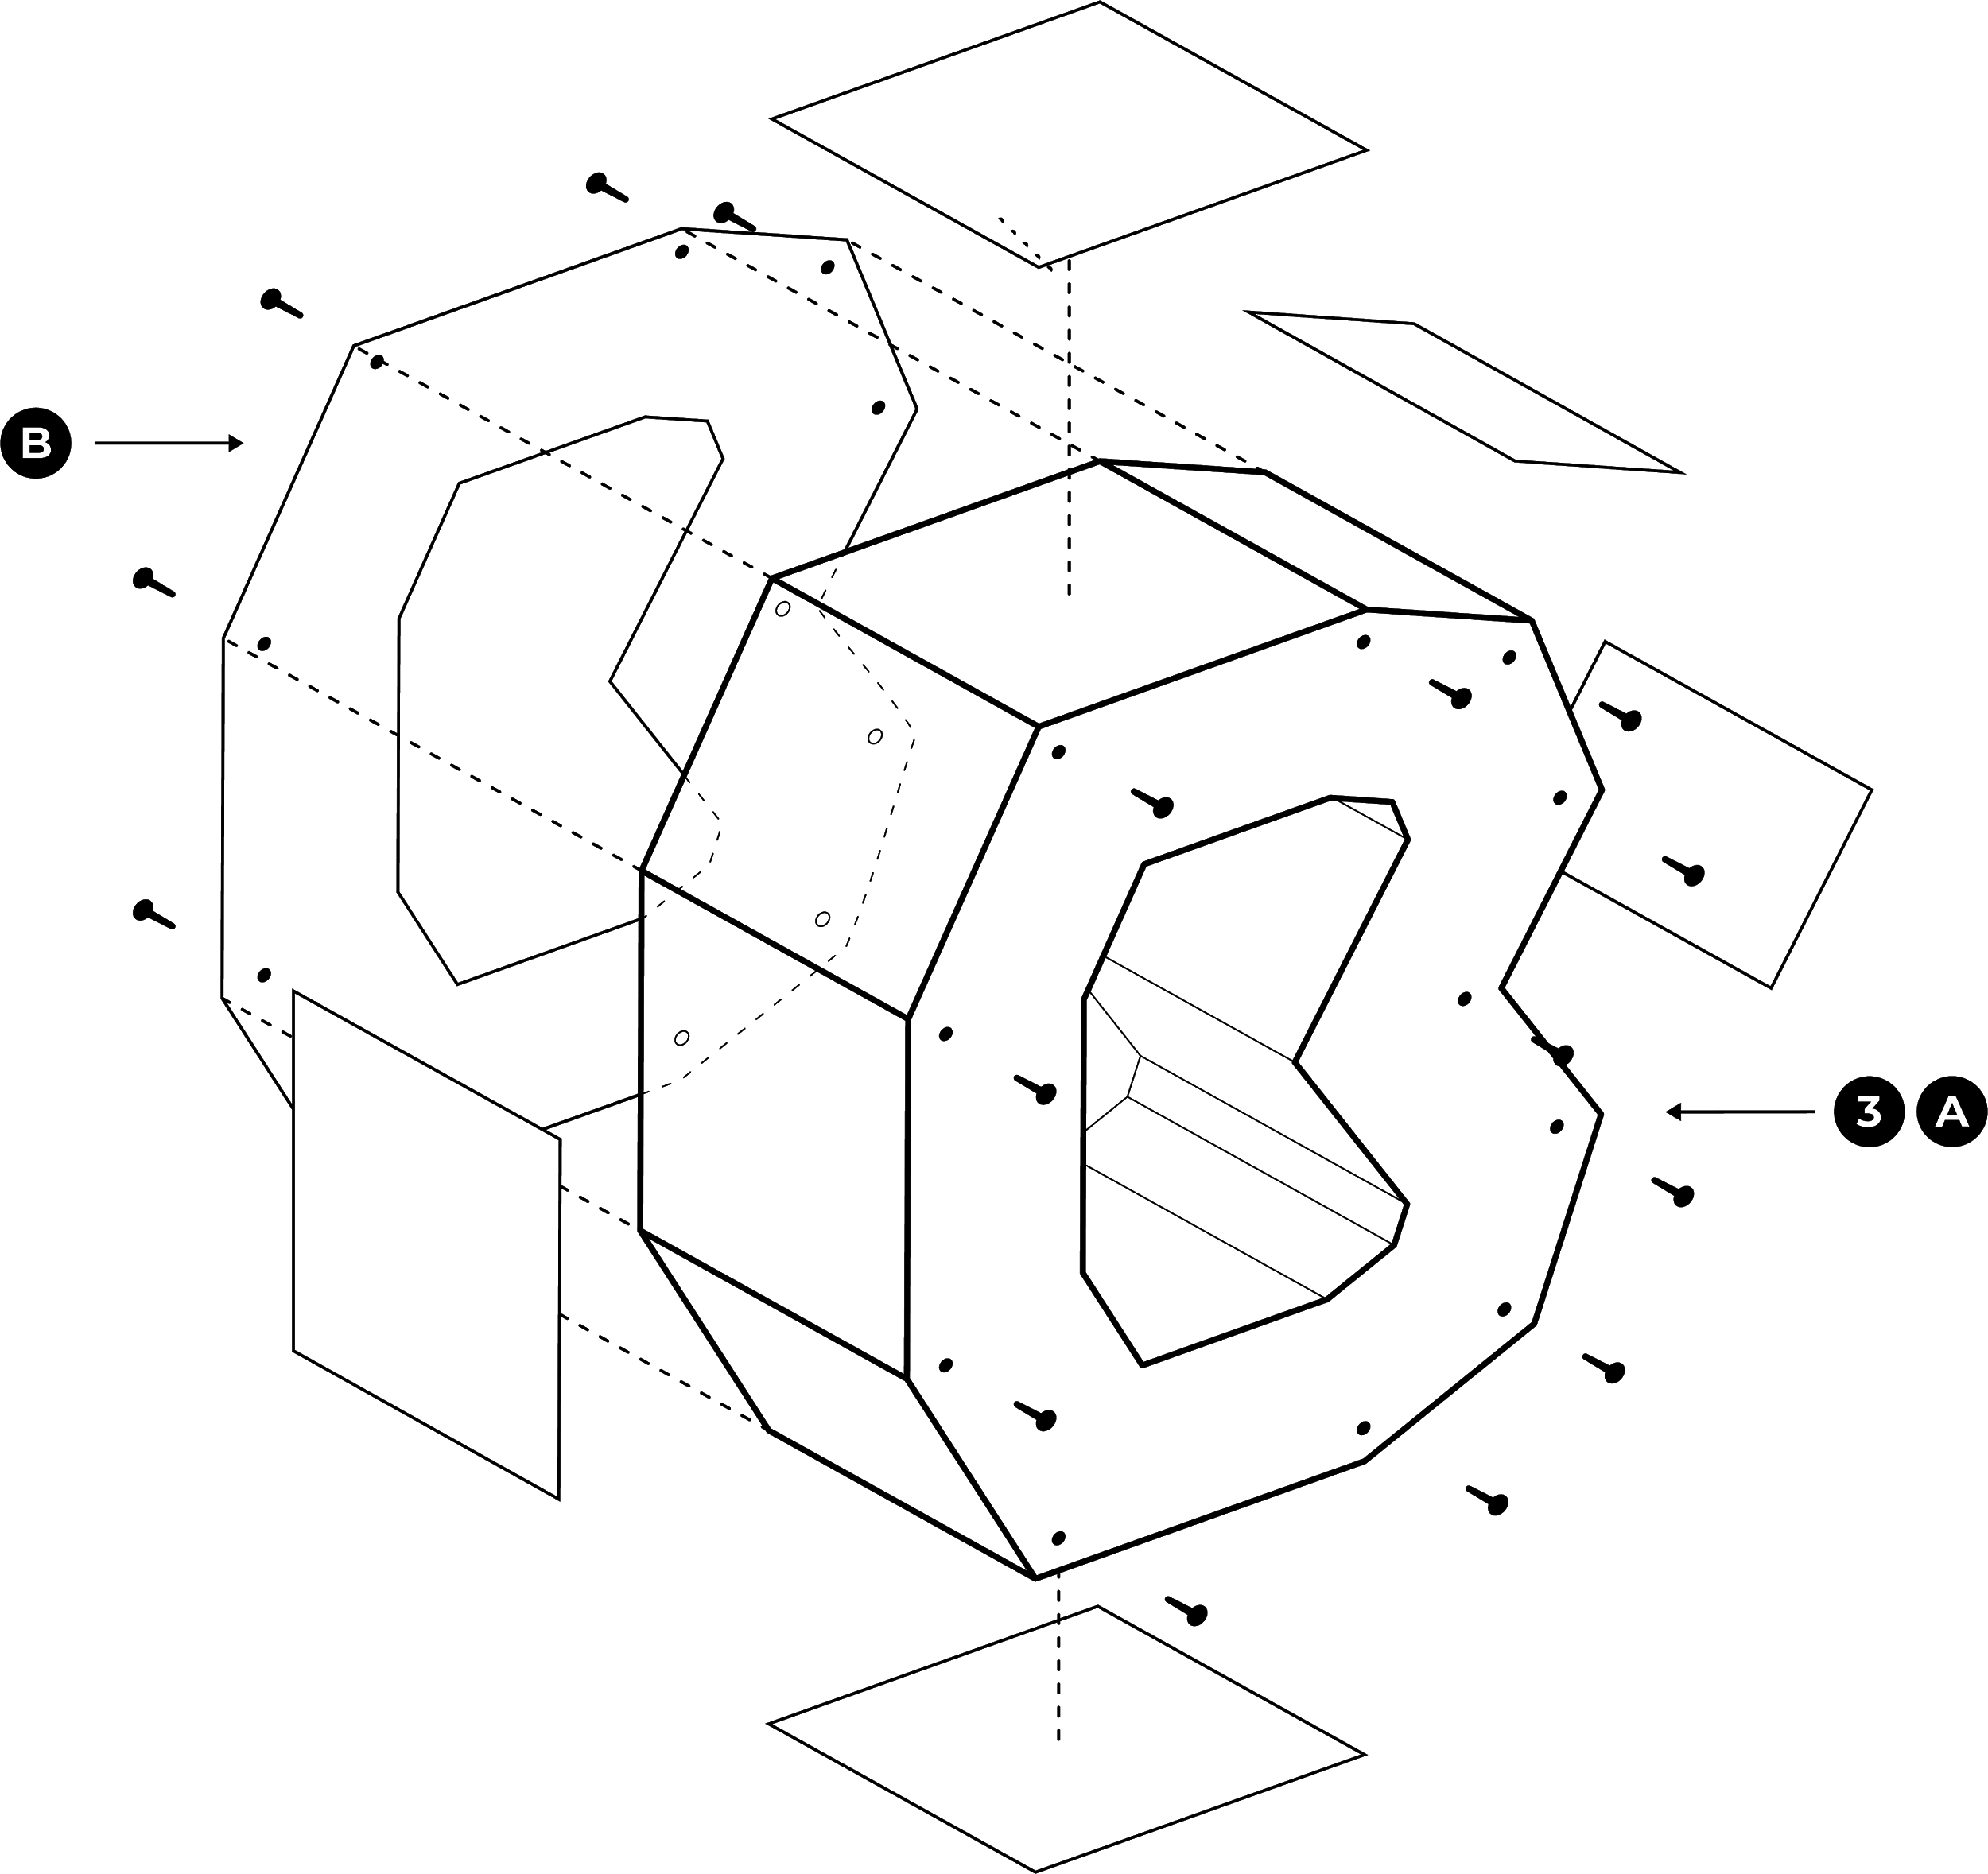



Módulo: Introduccíón a Machine Learnig
Modelo de apertura de nuevas tiendas para comercio al detalle
Equipo #14
Gerardo Franco Meléndez
Miguel Ángel Macías Díaz
Roberto Carlo Mayén Vázquez
Rodrigo Del Muro Bracho
Fernando Romero Arellano

Slide 2


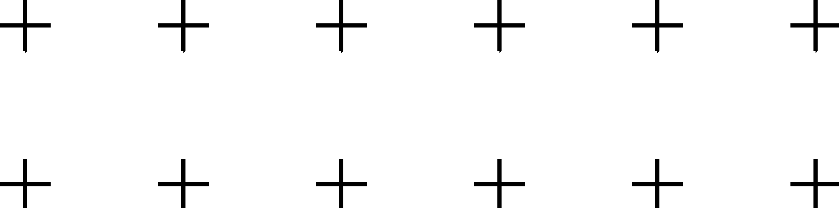
INTRO: Elevator pitch
Nuestro objetivo es apoyar, a través de un modelo de Machine Learning, a los tomadores de decisiones de una cadena de comercio al detalle, sobre el mejor lugar para abrir una nueva tienda o sucursal.
Página # 1

Slide 3
Oportunidad de mercado
El mercado del comercio al detalle en México.
En México, las familias destinan 27% de su gasto en alimentos y bebidas. Hay 9.3 millones de personas que trabajan en este sector.
Sólo existen 3 jugadores con verdadera presencia nacional.
El jugador más grande no enfrenta competencia en casi la mitad de sus tiendas ubicadas en zonas no urbanizadas o de menor densidad.
Los consumidores compran en las tiendas más cercanas para reducir costos y tiempos de viaje, por lo que los competidores son, principalmente, las cadenas regionales.
Existe un espacio amplio para cadenas regionales para crecer en número de tiendas y poder competir.
Página # 2
Fuente: Estudio de competencia en el canal moderno del comercio al menudeo de alimentos y bebidas. COFECE. Noviembre del 2020

Slide 4
Problema a solucionar
El modelo propuesto apoya ostensiblemente la toma de decisiones sobre el lugar más adecuado para la apertura de tiendas nuevas, haciendo una predicción del desempeño de una sucursal nueva, dependiendo de algunas variables geográficas y sociodemográficas de los diferentes sitios propuestos para la apertura.
Página # 3

Slide 5
Solución
El prototipo se basa en un dataset que contiene datos históricos del desempeño de las tiendas.
Se incluyen, además, datos económicos y sociodemográficos de las ubicaciones en donde están las tiendas.
Con base en estas variables, construimos un modelo de ML para poder predecir el desempeño de una nueva tienda (margen de la venta neta).
Este modelo se alimenta, posteriormente, de las mismas variables de una potencial ubicación nueva, y se genera una predicción de desempeño para apoyar en la toma de decisiones.
Página # 4

Slide 6



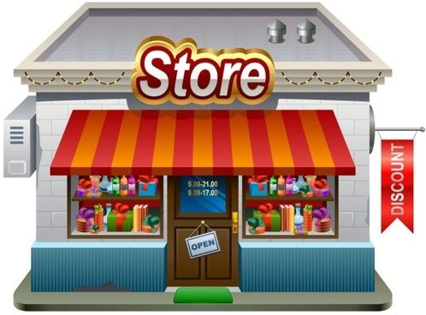


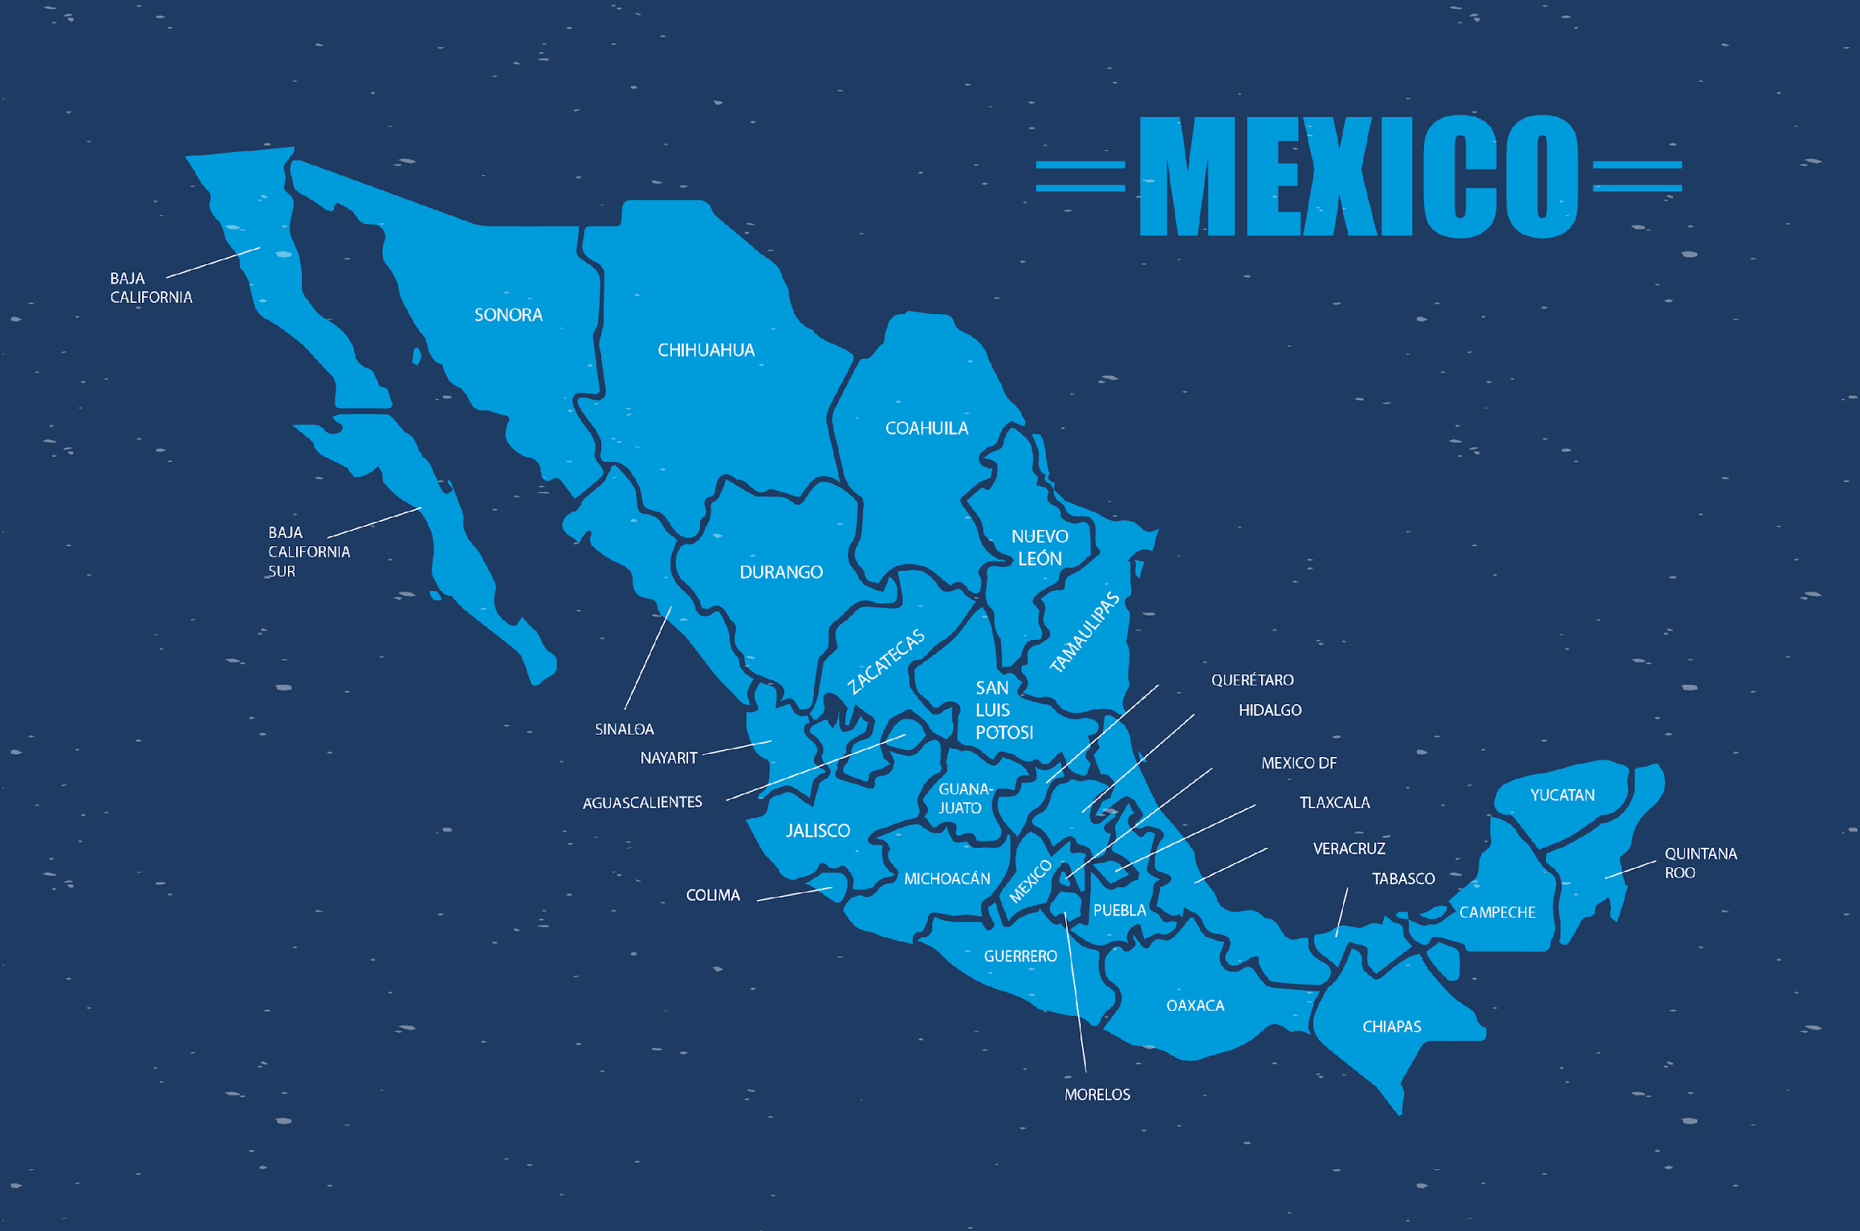
Datos Sociodemográficos
Modelo de
Machine Learning
Datos Históricos
Predicción de desempeño de una nueva sucursal
en una ubicación determinada
Demo
Ubicaciones
Notes:
Separador #1 con ícono (colocar ícono a la altura de la separación de las líneas)

Slide 7
Próximos pasos
Para poder generar un Producto Mínimo Viable (MVP) se requiere de :
Afinar el modelo para mejorar su desempeño.
Incluir más variables sociodemográficas referentes al mercado objetivo.
Realizar una estratificación más estrecha de las ubicaciones (en el prototipo se realizó a nivel población).
Página # 6

